Slide 1
Sociální sítě, rizikové komunity
ZUR 387
Lenka Dědková

Slide 2
Co to je sociální síť?
Social Networking Sites (SNS)
Online Social Networks (OSN)
Rysy SNS: umožňují
  …vytvořit veřejný (nebo polo-veřejný) profil v rámci sítě
  …vytvořit seznam dalších uživatelů, se kterými mají nějaký vztah
  …sledovat a měnit propojení s ostatními
  + další prvky:
    Možnost zanechávání zpráv uživatelům – na profilu/soukromých
    Sdílení obsahů
    Nastavení viditelnosti profilu
    Nejrůznější aplikace…

Slide 3
SNS dělení
obecné (FB) x specializované (Spolužáci.cz, Last.FM, YouTube)
otevřené x uzavřené (na pozvání)
podle účelu (osobní, profesní (LinkedIn), video (YouTube), fotky (Flickr, Rajče)…

Slide 4




Historie SNS
Viz článek:
  boyd, d.m., Ellison, N.B. (2008). Social Network Sites: Definition, History, and Scholarship. Journal of Computer-Mediated Communication, 13, 210–230.
1997 – Sixdegrees.com
2001 - Ryze.com
2002 – Friendster
2003 - MySpace

Slide 5
MySpace
2005 – MySpace změnil majitele, masová reklama – bezpečnostní problémy, aféry se sex.predátory online (přehnané), morální panika
Od roku 2008 postupně ztrácí uživatele (byla první masově rozšířená SNS)
Červen 2011 prodána za $35 mil. (rok 2005 $580)
S popularitou MySpace přidává prvky SNS stále víc stránek

Slide 6
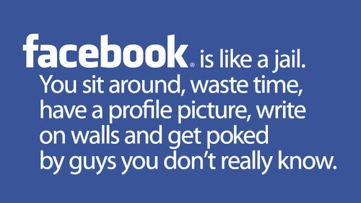
Facebook
Mark Zuckerberg, 2004
Původně pro Harvard (The Facebook)– seznam studentů a zaměstnanců s fotkami pro lepší orientaci
@harvard.edu, rychlý nárůst popularity
2005 - zpřístupnění dalším školám, institucím, firmám, nakonec široké veřejnosti
Specifický rys FB – umožnění dalším subjektům vytvářet aplikace

Slide 7
Facebook statistiky
http://newsroom.fb.com/
2017 – 1.37 mil. uživatelů aktivních denně (desktop)
219 miliard fotek od 2005 (neupd.info)
17 miliard obsahů s location (od 2010) (neupd.info)
Věk uživatelů (medián):
  2012: 22
  2010: 23
  2008: 26

Slide 8
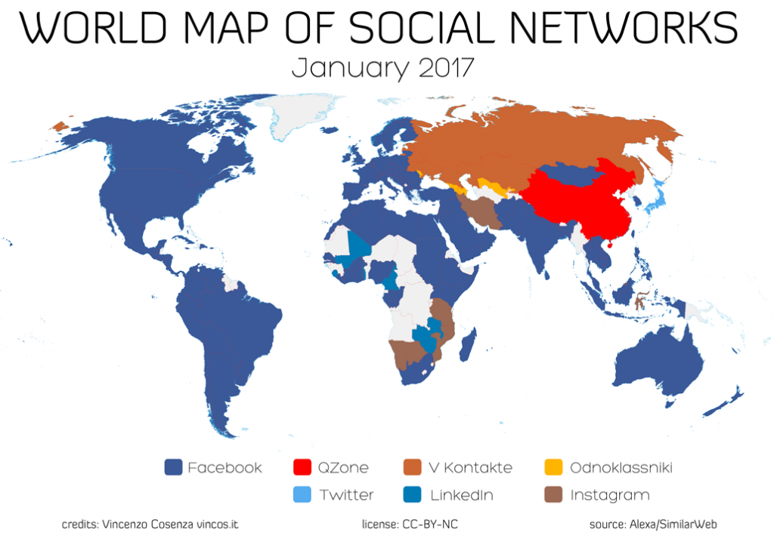
http://www.vincos.it/world-map-of-social-networks/

Slide 9

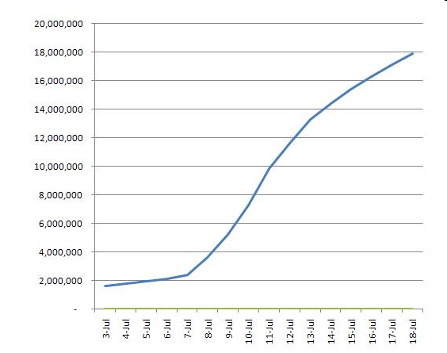
Google+
28.6.2011
Od září veřejně přístupný
Nejdřív pro uživatele starší 18 let, od ledna 2012 od 13 let
Říjen 2011 – 40 mil uživatelů
Současně – pokles nových příspěvků a aktivních uživatelů o 40 (60) %
(4) 2012 – 170 mil. uživatelů
V ČR (2011) – čtvrt mil.

Slide 10
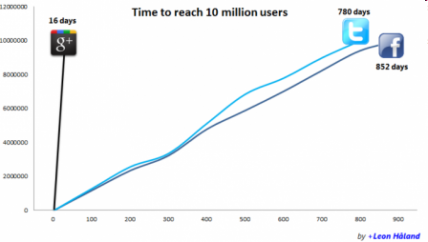
Dosáhnutí 10 mil uživatelů
http://www.lupa.cz/clanky/cesko-a-socialni-site-v-cislech/

Slide 11
Facebook
Pravé jméno, pravá fotka, seznam offline kontaktů
Výzkum FB:
  Unikátní prostor
  Offline výběr respondentů
  Online výběr (přímo na FB)
  Sběr veřejně dostupných dat
    Etika…?
Obrovské množství odborné literatury
  Google scholar: „facebook“: 5 760 000 výsledků
  EBSCO: 38 155 výsledků s „Facebook“ v názvu
    Academic journals: 6 153

Slide 12
Výzkum FB
Wilson, Gosling, & Graham (2012), přehledovka: 5 hlavních oblastí:
  1. Kdo FB používá a co na něm uživatelé dělají
  2. Proč lidé (ne)používají FB?
  3. Jak se lidé na FB prezentují?
  4. Jak používání FB ovlivňuje vztahy s dalšími lidmi?
  5. Proč lidé na FB zveřejňují osobní informace navzdory potenciálním rizikům?
http://psych.wustl.edu/robertwilson/Category.html

Slide 13
Uživatelé FB
„průměrný uživatel“ (Facebook, 2012)
  130 přátel
  Přispěje k 90 obsahům měsíčně
  80 stránek, událostí a skupin
Quinn, Chen, & Mulvenna (2011): mladší uživatelé (15-30let) mají 11x více přátel než starší (50+)
Výzkumy „zevnitř FB“ (Backstroom et al., 2011):
Kolik spojení dělí jakékoliv dva lidi?
N = 721 mil. uživatelů, 69 bil.přátelství
  Mezi jakýmikoliv dvěma lidmi pouze 4 uživatelé (pro 92 % uživatelů)
  20 % uživatelů má méně než 25 přátel, 50 % má víc než 100

Slide 14
Jaké typy studií se dělají
Různé experimenty s FB
  Participanti publikují status nebo si prohlíží vlastní profil a měří se jejich emoční reakce (zvyšují se pozitivní pocity)
    V závislosti na publiku (okruh blízkých přátel x širší známí)
  Měří se reakce po prvotním navozeném zhoršení nálady (méně negativních efektů u sociálního srovnávání)
  …
Cross-sectional studie
  S délkou času stráveném na FB klesají pozitivní emoce
  Smysluplná konverzace přes FB zvyšuje self-esteem víc než telefonní konverzace
  Prohlížení FB – méně pozitivních emocí než aktivní používání FB
  Aktivní používání je spojování s nižším pocitem osamělosti
  …
Longitudinální studie

Slide 15
Co tam hraje roli (metodologicky)
Způsob používání
  Aktivní x pasivní (někdy podrobnější dělení, někdy nedělené)
Časová perspektiva dopadů
  Minuty, dny, týdny?
Publikum
  Přátelé, okruhy
  Weak ties, strong ties
  Bridging and bonding social capital
Self reporty x logy

Slide 16
Motivy k FB
Vnější: upomínky ze strany FB (narozeniny, události)
Vnitřní:
  Udržet kontakt s lidmi
    Díky aktivitám na FB se může akcelerovat i slabý vztah
  Osamělost
    Lidé aktivně interagující na FB nižší osamělost než pasivní
  Nuda

Slide 17
Sebeprezentace na FB
Identita – sdílení zájmů, koníčků, oblíbených knih, filmů, hudby atp. – díky profilu můžeme sledovat osobní identitu (pokud jsou pole vyplněná)
  Co máme vyplněné a co to o nás říká?
  Kdo se dívá?
  Kdo si myslíme/přejeme/nechceme, aby se díval?

Slide 18
Sebeprezentace na FB
Možnost idealizované sebeprezentace vs. reálné publikum
  Měření ideálního já, vnímané prezentace na FB neznámými, sebehodnocení a hodnocení známých lidí → FB profil odpovídá realitě
Narcistní osoby prezentují idealizované já, avšak nezávislí pozorovatelé je „prokouknou“ a správně je hodnotí jako narcistní
Uživatelé sdílejí více informací, když vidí stejné chování u svých přátel
Počet přátel: pozitivně koreluje s vnímanou atraktivitou jedince do počtu 300, poté klesá

Slide 19
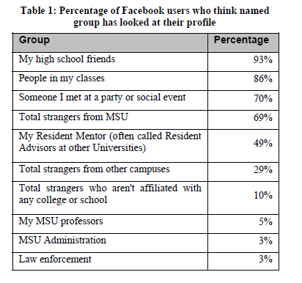
“Since you created your profile, who do you think has looked at it?”
Lampe, Ellison, & Steinfield (2006)

Slide 20
Vztahy s ostatními
Marketing
Zaměstnanec-zaměstnavatel
Učitel-student
Vztahy s přáteli
  Vliv používání SNS na počet přátel: nejednoznačné výsledky, spíše ns.
  Vliv počtu zveřejněných informací na počet přátel
    S vyšším počtem informací stoupá počet přátel (největší vliv „referenčních info“ – místo narození, škola, současné město…)

Slide 21
Cítíme se díky FB mizerně?
Aneb Facebook & wellbeing
Valkenburg, Peter a Schouten (2006) (CU2)
  Adolescenti
  Profil na CU2 – demografické informace, popis uživatele, zájmy, fotky
  Reakce ostatních uživatelů na konci profilové stránky

Slide 22
Výsledky - model

Slide 23
Závist x štěstí?
Většina updateů jsou pozitivní
  Úspěchy ve škole/práci, zábava, pozitivní životní události
Lin & Utz (2015)
  Kdy vzniká po čtení jednotlivého příspěvku na FB závist a kdy štěstí?
  Závist – benigní (neškodná, může působit motivačně), maligní (škodlivá, nepřející, touha poškodit druhého)
  Celkově: lidé při prohlížení FB cítí spektrum emocí, z nichž převládají ty pozitivní
  Strong ties pozitivně souvisí s pocity štěstí a benigní závisti
  Maligní závist je na ties nezávislá

Slide 24
Sociální porovnávání a emoční nákaza
Upward
Downward
Závist: 4 podmínky
  Člověk musí být podobný tomu, komu závidí
  Objekt závisti musí být relevantní
  Musí být obtížné jej získat
  A jeho (ne)získání je vnímáno jako nezasloužené
Pro „happy“ status: pozitivní emoce celkově a více pozitivní u blízkých osob
Prediktory závisti: nezáleží na blízkosti vztahu, ale spíš na individuálních charakteristikách (nízké sebevědomí, dispozize k závisti)
Negativní status: negativní emoce a více negativní pro blízké lidi

Slide 25
SOUKROMÍ

Slide 26
Soukromí na FB
2009 – nová privacy policy, současně změna základního nastavení na veřejné
  Pro zabezpečení osobních informací: potřeba proklikat se 50 tlačítky a vybrat mezi 170 možnostmi
2011 – jednodušší nastavování soukromí

Slide 27
FB napříč časem
Vyšší vnímaná kontrola nad informacemi
Stutzman, Groww, Acquisti (2012)
Longitudinál 2005-2011, univerzitní síť
N = 5076
Uživatelé postupem času více protektivní
  Stále více limitovali přístup ke všem zkoumaným typům informací
Po změnách ve FB (2009, nastavení soukromí) – opačný trend (kvůli default nastavení)
  Úroveň soukromí se pak už nezvýšila na úroveň před změnami
Množství informací sdílených s přáteli se zvýšilo
  Tím se zvýšilo i množství informací poskytnutých FB a třetím stranám

Slide 28
Informace, které jsou vždy veřejně dostupné
Jméno
Toto vašim přátelům a rodinným příslušníkům pomůže vás najít. Pokud nechcete sdílet svoje skutečné jméno, můžete svůj účet kdykoli odstranit.
https://www.facebook.com/help/delete_account
https://www.facebook.com/deactivate.php

Slide 29
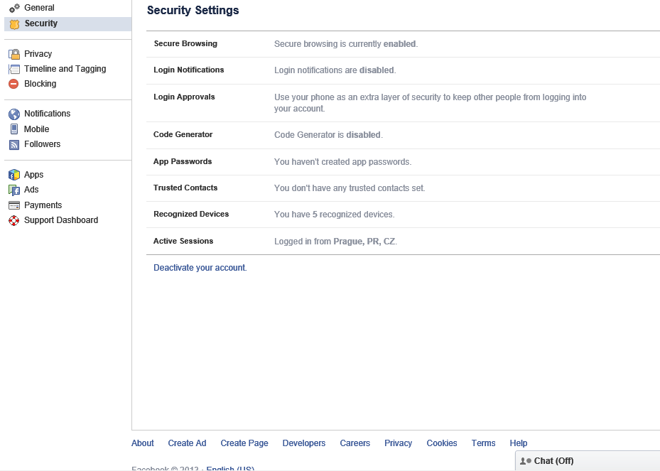
„Deaktivace účtu je stejná, jako byste nám řekli, abychom neodstraňovali žádné informace, protože někdy v budoucnu budete chtít svůj účet znovu aktivovat.“

Slide 30
Soukromí
Westin (1967) – definice soukromí: nárok jednotlivců, skupin a institucí určovat, kdy, jak a co bude o nich sdělováno ostatním
Nové technologie přinesly nové způsoby sběru, uchovávání a sdílení osobních dat – a lidé poskytující data často nevědí, co se s nimi dále děje – to samo o sobě je podle některých autorů ohrožením soukromí
Výrazné obavy o soukromí na internetu – nejdříve spojeny hlavně s komerčními službami online (placení kreditkou, online banking, využívání dat poskytnutých prodejci..)
V současné době obavy i o další data, především v souvislosti s rozvojem SNS

Slide 31
Soukromí na SNS
Ohrožení soukromí na SNS – zdroje:
  Přístup někoho jiného k účtu z důvodu slabého zabezpečení – krádež profilu, identity, zneužití fotografií…
  Kdo všechno je v „přátelích“ a vidí dobrovolně poskytnuté informace (fotky, kde jsou označení (tj. identifikovaní) i další lidé) + co naši přátelé zveřejňují o nás
  Z některých informací lze spočítat důvěrná data (USA – z místa a data narození číslo soc.zabezpečení)

Slide 32
Proč je na SNS zveřejňování informací tak citlivé?
Nejsme anonymní
Archivace dat
Velký dosah lidí z našeho offline prostředí!
Tj. největší (předpokládané) výhody online komunikací a vztahů (anonymita, neidentifikovatelnost) tady mizí

Slide 33
Pár poznámek k FB výzkumům
…. ☹
Stále populární téma
Často využívá vzorky studentů
Často nerespektuje různé vzorce používání FB
Závislost, narcismus, anxieta
…je potřeba články číst velmi kriticky!

Slide 34
Postupné změny
V legislativě
  Snahy o stále vyšší ochranu práv dětí a dospívajících
  COPPA (Children's Online Privacy Protection Act)
  Co smějí rodiče dávat o dětech na internet?
V normách
  V závislosti na konkrétní skupině, v závislosti na vývojovém období
  Je ok vkládat fotky bez zeptání? Je ok tagovat?

Slide 35
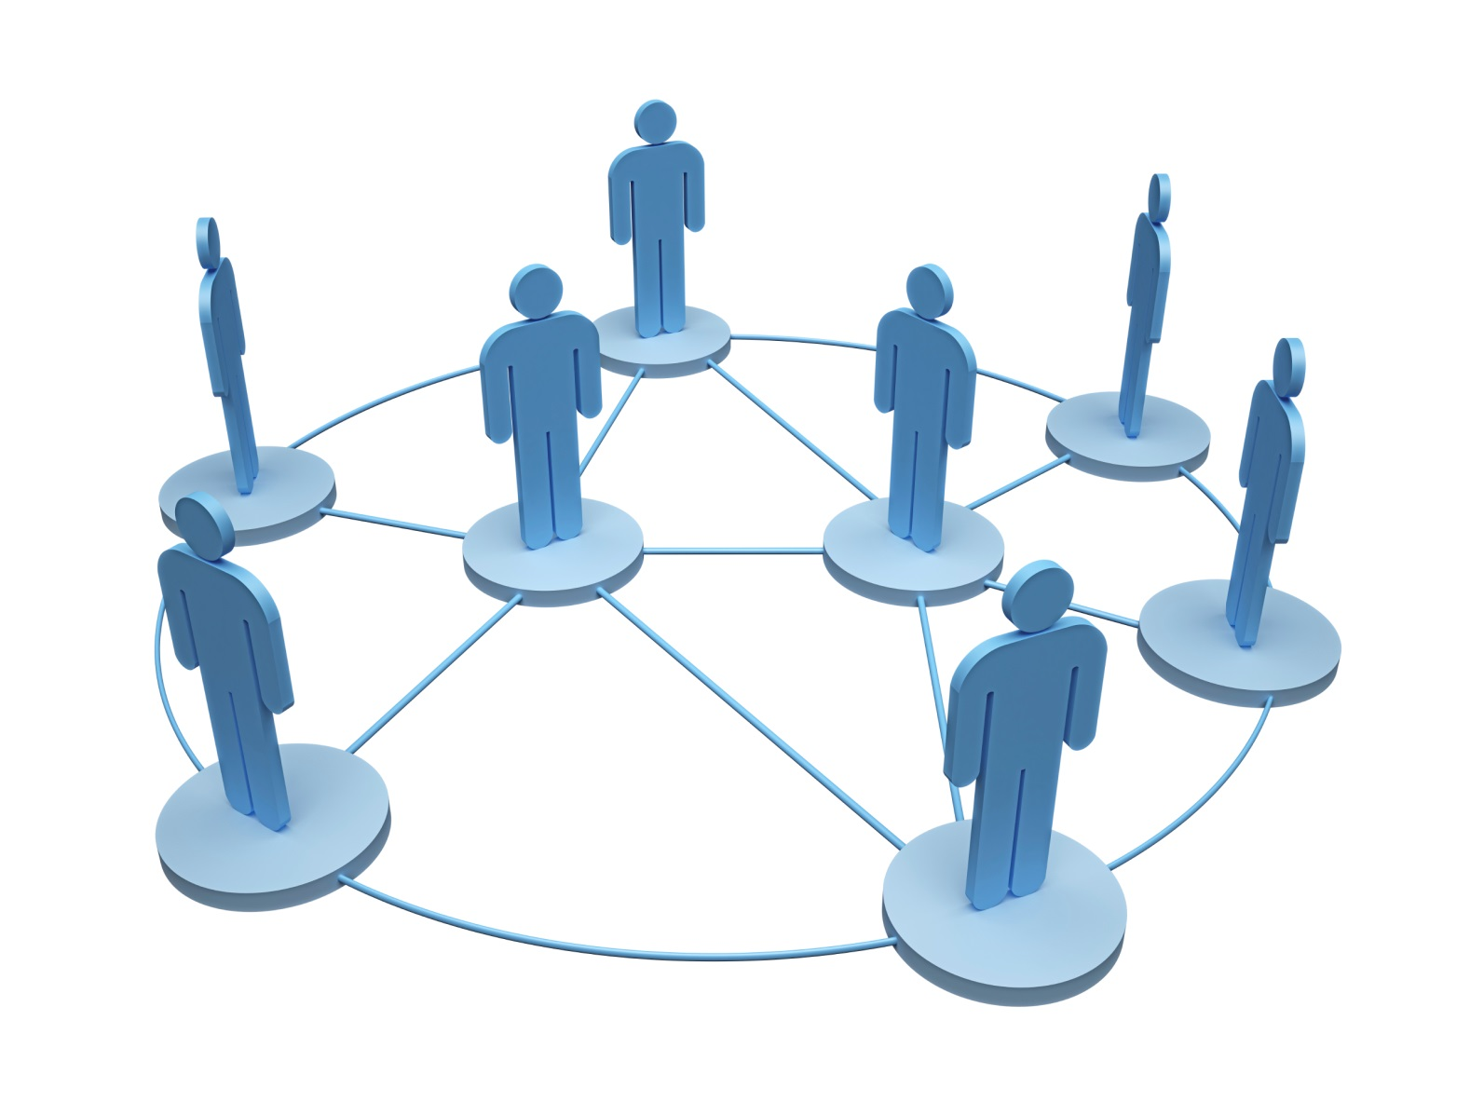
Online komunity

Slide 36
Online komunity/subkultury
Subkultura:
  Dříve politický význam
Subkultury na internetu - sdílení idejí, není nutná fyzická blízkost
Co je online komunita:
  Skupina lidí
  Vzájemné vztahy
  Udržování kontaktu
  Vědomí členství – sense of belonging

Slide 37
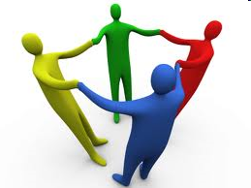
Benefity členství
Pocit náležení (belonging), pospolitosti, podpora
Snižují pocity izolace, osamělosti (noví přátelé)
Výlučnost, výjimečnost, exkluzivita
Sociální identita
Časté setkávání online komunity offline

Slide 38
Rizikové online komunity
Nejvíce medializované:
Sebepoškozování – emo, gothic
Poruchy příjmu potravy - pro-ana
Další: komunity podporující násilí, rasismus, extremismus, hooligans, drogové komunity…

Slide 39
Negativní obraz v médiích
Zároveň zvyšuje povědomí o těchto stránkách, čímž k nim přitahuje pozornost dalších potenciálních členů
Navíc výrazná tendence ke skupinové polarizaci – skupina se cítí ohrožena útoky zvenčí a semkne se ještě více, potřeba obhajovat se vede k vyostřené formulaci důvodů a motivů
Vzniká tak i pocit výlučnosti, skupina členy vnímána jako určitá elita, která má pravdu – v porovnání s mainstreamem

Slide 40
ED – poruchy příjmu potravy
Mentální anorexie
  Úmyslné snižování váhy
  Působení sociokulturních a bio faktorů + určitá zranitelnost osobnosti
  Zkreslená představa o vlastním těle
  Endokrinní porucha – amenorea u žen, ztráta sex.zájmu u mužů
  Pokud před pubertou – zastavuje se růst
Mentální bulimie
  Opakující se záchvaty přejídání a přehnaná kontrola váhy, která vede k opatřením proti tloustnutí vlivem přijaté potravy
  Chorobný strach z tloušťky
  Neustálé zabývání se jídlem

Slide 41
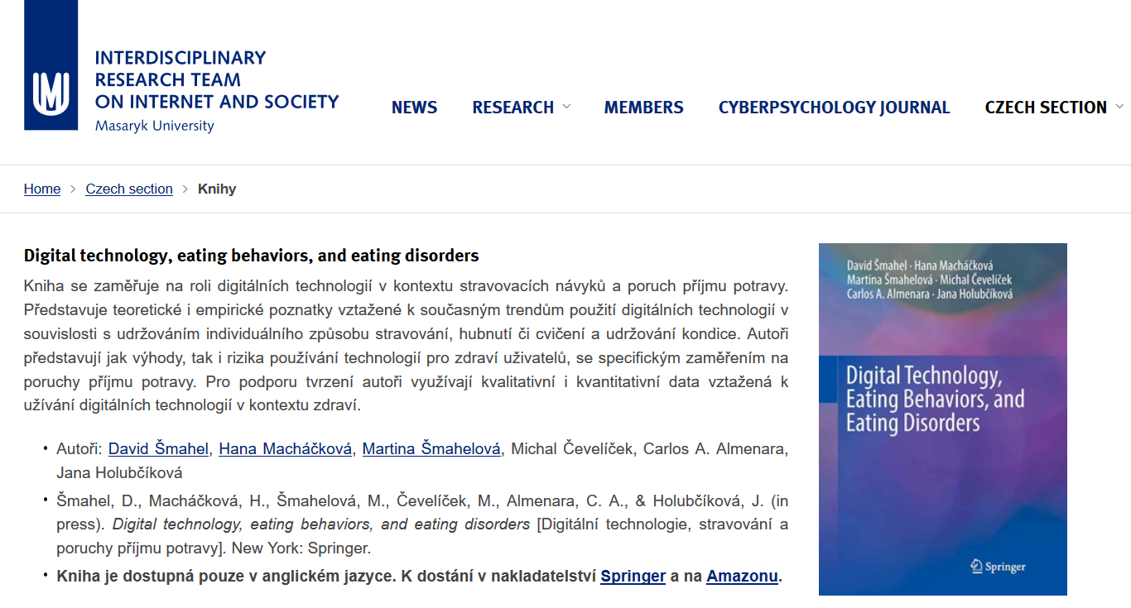
https://irtis.muni.cz/czech-section/knihy

Slide 42
Prevalence ED
Nejčastěji v pubertě, dívky
Přehnané diety, nezdravá kontrola tělesné váhy přeskakováním jídel, užíváním laxativ, zvracením – identifikována u 57,5 % adolescentních dívek a 32, 8 % adolescentních chlapců v reprezentativním vzorku (N = 4746) z oblasti měst a předměstí (USA; Neumark-Sztainer, Wall, Story, & Perry, 2003)

Slide 43
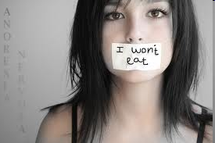
Stránky podporující ED
Pro-ana/ pro-mia (ana – anorexia, mia – bulimia)
Stránky podporující a povzbuzující extrémní hubnutí

Slide 44
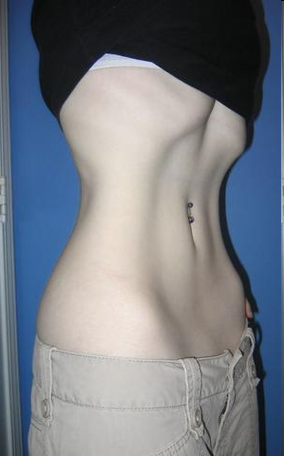
Obsahy pro-ana stránek
Častá prohlášení typu – „ana“ je životní styl, ne nemoc (porucha)
Podrobný popis anorexie a bulimie – aby čtenáři nebyli odhaleni u doktora
Motivační obrázky – thinspiration
Desatera nebo pravidla, která mají pomoci vydržet nejíst a podporovat
Podpůrné skupiny, diskuze, komentáře
http://www.myproana.com/

Slide 45
Proč jsou tyto komunity rizikové?
Potenciální spouštěče rizikového chování
  Získání informací
  Upevňování již započatého rizikového chování
  Postoj k odborné pomoci nebo odborným informacím – často vnímána velmi negativně, zlehčována
  Pocit „normálnosti“ jednání
  Sociální nákaza

Slide 46
Morální panika
Menšinová skupina ohrožuje hodnoty většinové skupiny – většinová skupina považuje menšinovou za deviantní a nebezpečnou
Podporováno médii – čím více pozornosti od médií, tím větší pocit, že je daný problém skutečně závažný (a častý) – tím větší pozornost médií…

Slide 47
Experiment s pro-ana obsahem
(Bardone-Cone & Cass, 2006)
Experiment – studentky (M = 18,7) shlédly buď
  a) pro-ana stránku
  b) fashion web s nadměrnými velikostmi modelů
  c) stránku s bytovým designem
U těch, které viděly pro-ana, po shlédnutí:
  Nižší sebevědomí
  Nižší vnímaná atraktivita
  Zvýšení negativních pocitů
  Zvýšení vnímání vlastní nadváhy
Studie zatím spíše zkoumají krátkodobé efekty

Slide 48
Proti thinspiration - thickspiration

Slide 49
Možné sebereflexe
Zkuste nějakou dobu přestat používat FB a popište svoje pocity
Zamyslete se, jakým způsobem by bylo možné FB v dnešní době nahradit
Zkuste si pročíst pár webů rizikových online komunit (s opatrností) a diskuzí pod nimi, popište svoje dojmy

Slide 50
Literatura
Bayer, J., Ellison, N., Schoenebeck, S., Brady, E., & Falk, E. B. (2017). Facebook in context (s): Measuring emotional responses across time and space. new media & society, 1461444816681522.
boyd, d.m., Ellison, N.B. (2008). Social Network Sites: Definition, History, and Scholarship. Journal of Computer-Mediated Communication, 13, 210–230.
Dias, K. (2003). The Ana Sanctuary: Women’s Pro-Anorexia Narratives in Cyberspace. Journal of International Women’s Studies, 4(2).
Ellison, N., Steinfield, Ch. & Lampe, C. (2007). The Benefits of Facebook ‘‘Friends:’’ Social Capital and College Students’ Use of Online Social Network Sites. Journal of Computer-Mediated Communication 12, 1143–1168
Hammersley, M., & Treseder,P. (2007). Identity as an analytic problem: who's who in `pro-ana' websites? Qualitative Research, 7, 283-300.
HOUGHTON, D.J. & JOINSON, A.N. (2010). Privacy, Social Network Sites, and Social Relations. Journal of Technology in Human Services, 28:74–94.
Lampe, C., Ellison, N. & Steinfield, Ch. (2006b). A Familiar Face(book): Profile Elements as Signals in an Online Social Network. DRAFT Manuscript: Submitted to CHI 2007
Lin, R., & Utz, S. (2015). The emotional responses of browsing Facebook: Happiness, envy, and the role of tie strength. Computers in human behavior, 52, 29-38.
Mulveen, R. & Hepworth, J. (2006). An Interpretative Phenomenological Analysis of Participation in a Pro-anorexia Internet Site and Its Relationship with Disordered Eating. Journal of Health Psychology, 11, 283-296.
Pollet, T. V., Roberts, S. G. B. & Dunbar, R.I.M. (2011) Use of Social Network Sites and Instant Messaging Does Not Lead to Increased Offline Social Network Size, or to Emotionally Closer Relationships with Offline Network Members. CYBERPSYCHOLOGY, BEHAVIOR, AND SOCIAL NETWORKING, 14 (4)
Valkenburg, P.M., Peter, J., & Schouten, A.P. (2006). Friend Networking Sites and Their Relationship to Adolescents’ Well-Being and Social Self-Esteem. CYBERPSYCHOLOGY & BEHAVIOR, 9 (5).

